Slide 1
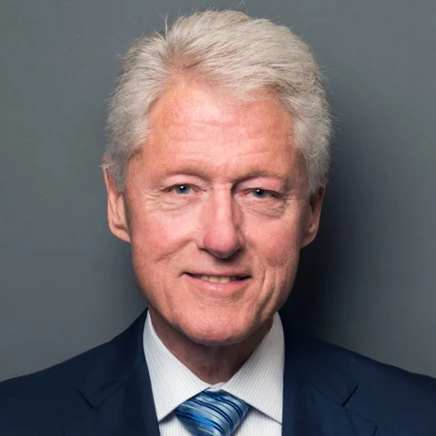
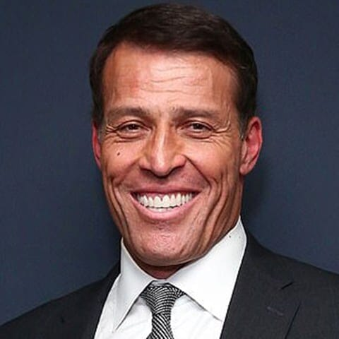

Slide 2

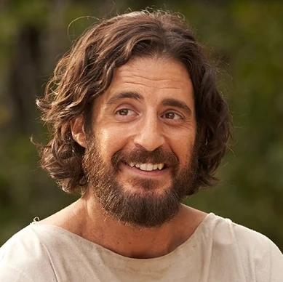
MODLITBA
Mentor / kouč
Bůh
Vyslechnutí
Profesionální vhled do situace
Pomůže najít řešení
Omezený přístup
200 000 $ / hodina; 1 mil. $ / rok
Omylnost
Charakterové vady
Pouze určitá oblast
Slyší kdykoli
Dokonalý vhled do situace
Pomůže najít řešení
Vždy s námi (Mt 1,23)
Zadarmo (Jk 1,5; Zj 22,17)
Neomylnost (Ž 51,6)
Naprostá důvěryhodnost (Žd 4,15; Ž 145,9)
Rozumí všemu (Da 2,22)

Slide 3
Žalm 32

Slide 4
MODLITBA
Speciálně
  modlitební komůrka
  křeslo
  procházkový okruh
  auto…
Kdykoli
  = kdykoli
  za sanitku
  lidé kolem v metru
  zprávy
  nepříjemný pracovní email…

Slide 5
MODLITBA
Vaše tipy:
Scházet se na modlitby s někým a pravidelně
⁠Pomáhá mi mít konkrétní modlitební seznam
Připomínat si vyslyšené modlitby
Trávit více času s Bohem (nemyslím hodiny, ale minuty)
Modlím se v autě
Chybí mi víra, že Bůh bude něco dělat

Slide 6
Žalm 27,8

Slide 7
MODLITBA
Mentor / kouč
Bůh
Vyslechnutí
Profesionální vhled do situace
Pomůže najít řešení
Omezený přístup
200 000 $ / hodina; 1 mil. $ / rok
Omylnost
Charakterové vady
Pouze určitá oblast
Slyší kdykoli
Dokonalý vhled do situace
Pomůže najít řešení
Vždy s námi (Mt 1,23)
Zadarmo (Jk 1,5; Zj 22,17)
Neomylnost (Ž 51,6)
Naprostá důvěryhodnost (Žd 4,15; Ž 145,9)
Rozumí všemu (Da 2,22)

Slide 8
MODLITBA
Mentor / kouč
Bůh
Vyslechnutí
Profesionální vhled do situace
Pomůže najít řešení
Omezený přístup
200 000 $ / hodina; 1 mil. $ / rok
Omylnost
Charakterové vady
Pouze určitá oblast
Slyší kdykoli
Dokonalý vhled do situace
Pomůže najít řešení
Vždy s námi (Mt 1,23)
Zadarmo (Jk 1,5; Zj 22,17)
Neomylnost (Ž 51,6)
Naprostá důvěryhodnost (Žd 4,15; Ž 145,9)
Rozumí všemu (Da 2,22)

